Slide 1
Причины успеха онлайн-школы “Фоксфорд”
Равный доступ для каждого
Представим мир, где каждый имеет равные возможности
#EDTECH
CASES
Екатерина Латыпова
онлайн-школа “Фоксфорд», академический директор, руководитель домашней школы “Фоксфорд”

Slide 2
Домашняя школа Фоксфорда – самая большая онлайн-школа в России
27 000+
учеников в 23/24 уч году
70+
стран
3 300+
выпускников с 2016 года

Slide 3
Последние три года ежегодно растим retention
И в целом растем в учениках более чем на 70пп
 | 21-22 уч год | 22-23 уч год | 23-24 уч год
Retention из года в год, % | 58% → | 60% → | 64%
Рост учеников в школе,% | +72% → | +71% →

Slide 4
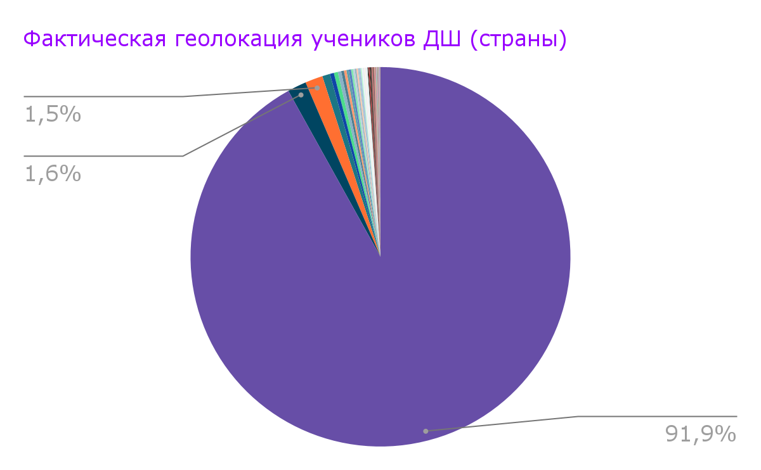
92% учеников проживают на территории РФ, остальные 8% – на территории 70+ других стран
Остальные страны (от наиболее популярных к менее):
Грузия
Черногория
Сербия
Израиль
Армения
Узбекистан
ОАЭ
Таиланд
Испания
Латвия
Кипр
Аргентина
США
Индонезия
Болгария
и другие

Slide 5
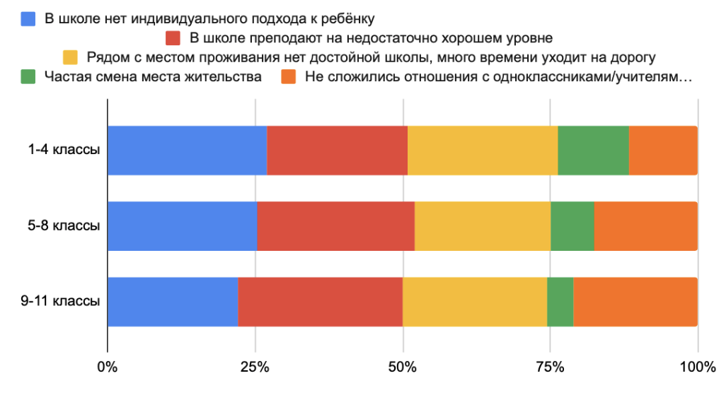
Топ-5 причин выбора онлайн-школы на основании опроса 1300 семей, обучающихся в онлайн-школе более одного года
Что интересного:
в начальной школе чуть выше запрос на индивидуализацию, родители чаще меняют место жительства
плохие отношения с учениками/родителями и администрацией становятся значительно выше в основной и средней школе
запрос на качество обучения растет в основной и средней школе
отсутствие хорошей школы рядом или длинная дорога — одинаково значимая причина во всех классах

Slide 6
Как онлайн-школа организует качественный домашний экстернат для школьников?
Для родителя:
Удобное заключение договора на обучение
Несколько способов оплаты (полные, рассрочка, материнский капитал)
Удобная и безопасная подача документов для зачисления в школу
Быстрое сопровождение отделом поддержки и академическим департаментом
Для ребенка:
Удобный график обучения и аттестации
Интересные уроки и яркие харизматичные педагоги
Среда для знакомства с другими детьми
Большой выбор кружков и клубов по интересам

Slide 7
150+
педагогов в 23/24 уч году
27000+
учеников выбирали педагогов в 23/24 уч году
55%
учеников выбрали комфортный стиль
86%
учеников не меняли педагога в процессе обучения
Как учесть индивидуальные запросы в массовом продукте и зачем это делать?
Реализовать возможность выбрать педагога:
по стилю преподавания
по видеовизитке
не ограничивать в возможности сменить педагога
Предложить разные стили преподавания:
комфортный
интенсивный
Возможность выбирать, у кого учиться:
для педагога: более однородные группы детей => эффективное использование времени урока => рост образовательных результатов
для ребенка: рост интереса к учебе => рост образовательных результатов

Slide 8
Что помогает мотивировать ребёнка учиться вне школьных стен?
Природная любознательность
Организация учебного места и рабочего дня ребенка
Поддержка со стороны родителей
Организация второй половины дня у ребенка

Slide 9
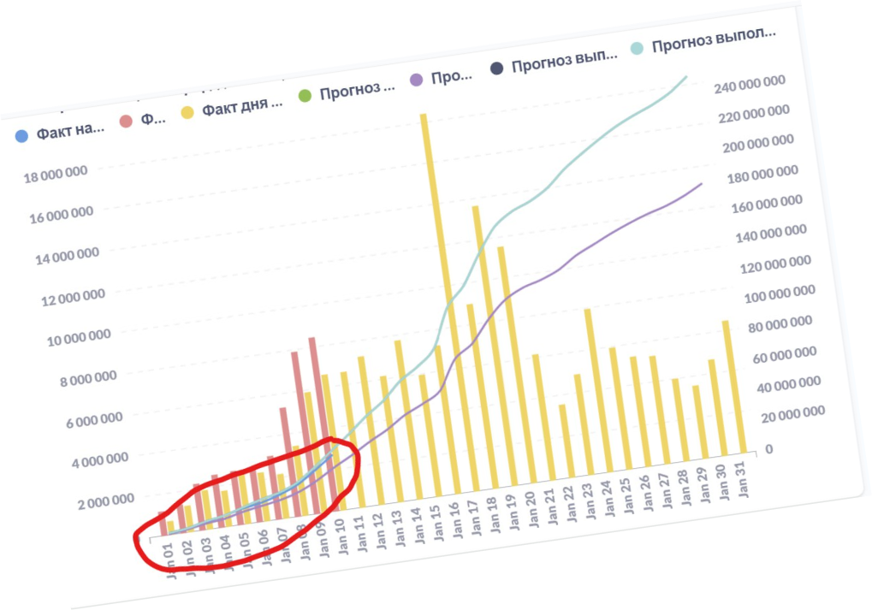
И как заработать, а не потерять деньги на организации такого обучения?
Считать юнит-экономику продукта.
У нас значительную часть расходов составляют ФОТы преподавателей и методистов, которые отвечают за содержание учебного процесса, влияют на удержание ученика в школе
Мы тратим ресурсы на проверку письменных заданий и обратную связь от преподавателя или методиста
Наш маркетинг и продажи составляют до 10-12% от среднего чека
Оставлять форматы и фичи, которые востребованы для большей части аудитории:
мы закрыли потоки в 6 утра по мск, так как там было до 5% нашей аудитории. Рентабельность потока была отрицательная
методисты почти перестали делать репродуктивные задания, перепоручив это ИИ, их работа стала более творческой
Контролировать прикрепление детей к школе: родители не всегда юридически подкованы, им нужна помощь, чтобы ребенок в конце года гарантировано сдал экзамен и перешел в следующий класс
Автоматизировать и передать решение на сторону клиента везде, где можно:
мы ввели самооплаты без участия менеджера
мы дали возможность самим выбирать педагогов и переходить от одного педагога к другому

Slide 10
Равный доступ для каждого
15-16 ноября
2023
Представим мир, где каждый имеет равные возможности

